Slide 2
International Commercial Termsاینکوترمز

Slide 3
مقدمه
در دنیاي تجارت امروز، قوانین اینکوترمز به یک بخش اساسی و اجتناب ناپذیر از زبان تجارت مبدل شده که در سراسر جهان و به منظور
فروش محصولات در قراردادها گنجانیده و بیانگر قوانین و راهنما جهت استفاده واردکنندگان، صادرکنندگان، وکالا، شرکت هاي حمل، بیمه
و دانشجویان تجارت بین الملل می باشد. این قوانین در سرتاسر جهان مورد تأیید دولت ها، مراجع قانونی و کارپردازان بازرگانی به منظور
تفسیر مشترك رایج ترین اصطلاحات تجاري دنیا می باشد.

Slide 4
تعریف
اینکو ترمز به روشنی مشخص میکند که پرداخت کدام هزینه ها به عهده فروشنده و کدام هزینه ها به عهده خریدار است، و نقطه ‌ای انتقال ریسک فروشنده به خریدار در چه محل است . قواعد اینکوترمز عمدتا وظایف ، هزینه ها و خطرات در جریان تحویل کالا از فروشنده به خریدار را توصیف می کند.

Slide 5
تاریخچه
اینکوترمز برای اولین بار توسط اتاق بازرگانی بین المللی (ICC) در سال 1936 منتشر شد. بعد ها در سال 1953 ، 1967 ، 1980 ، 1990 ، 2000 و 2010 مورد تجدید نظر و بازنگری قرار گرفت به صورتی که آخرین نسخه آن اینکوترمز 2010 می باشد .
International
Chamber
of Commerce

Slide 6
اهداف
اینکوترمز در چارچوب قرارداد فروش ، طرفین را ملزم می کند که به تعهدات خود براساس تعاریف اصطلاحات پایبند باشند. بنابراین بطورکلی می توان اهداف را به صورت زیر خلاصه کرد. الف . ایجاد رویه و ضوابط معین در نظام مبادلات بین المللی ب . مشخص شدن مسئولیت های خریداران و فروشندگان
ج. کاهش اختلافات بین خریداران وفروشندگان د. تسهیل انجام مبادلات بین المللی

Slide 7
سه بحث اصلی اینکوترمز
تعیین حدود تعهدات و وظایف خریدار و فروشنده ( مسئولیت )
تعیین نقطه انتقال مسئولیت و ریسک ( ریسک )
نحوه تقسیم هزینه ها ( هزینه )

Slide 8
گروه E
EXW
EX WORKS
گروه F تحویل در مبدا
FCA
Free Carried
FAS
Free Alongside Ship
گروه D
گروهC
تحویل در مقصد
FOB
Free On Board
CFR
Cost And Freight
CIF
Cost Insurance And Freight
CPT
Carriage Paid To
CIP
Carriage And Insurance Paid
DAT
Delivered At Terminal
DAP
Delivered At Place
DDP
Delivered Duty Paid
طبقه بندی اینکوترمز 2010

Slide 9
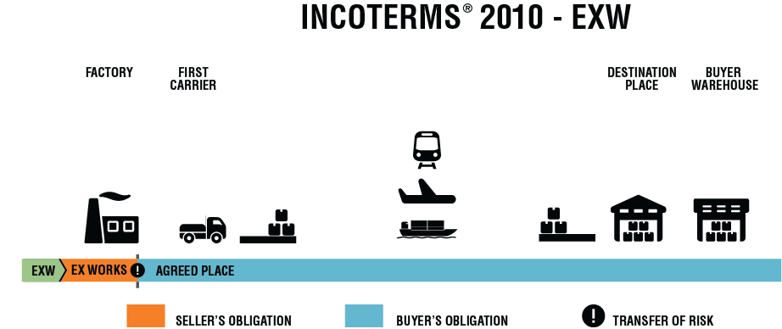
EXW
تحویل کالا درب کارخانه
در این روش فروشنده، کالا را در محل تولید و یا انبار کالا به خریدار تحویل می دهد و کلیه مسئولیت ها و هزینه ها، اعم از بارگیري، حمل و نقل، بیمه، گمرك و ریسک خرابی کالا بر عهده خریدار است.

Slide 10
گروه F
تحویل در مبدأ
در اصطلاح گروهF انتخاب شرکت حمل و نقل بین المللی و پرداخت کرایه حمل به عهده خریدار می باشد

Slide 11
FCA
تحویل در نقطه اي معین در کشور مبدأ
به معناي این است که فروشنده کالا را پس از ترخیص صادراتی درمحل مقرر به حمل کننده تعیین شده از سوي خریدار تحویل می‌دهد. با توجه به اینکه محل تحویل کشور خریدار باشد، بارگیري با خریدار است و نقطه ریسک فرایند می باشد. هزینه حمل و بیمه با خریدار است، همچنین معمولاً و (نه الزاماً) عقد قرارداد حمل و بیمه به عهده خریدار می باشد.

Slide 12
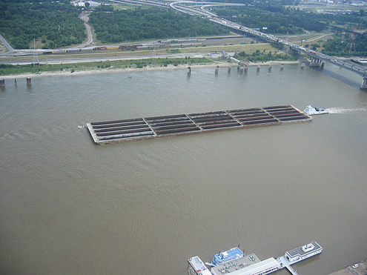
FAS
تحویل کالا در کنار کشتی
گاهی اوقات بنا به دلایلی مانند طوفانی بودن دریا ، حجم زیاد کشتی و ... کشتی با فاصله از اسکله قرار می گیرد در این صورت کنارکشتی با اسکله معنای واحدی ندارد. بنابراین نیاز به عملیات دوبه کاری است .یعنی کالاها بوسیله دوبه مانند کشتی ، لنج و.. منتقل می شوند.

Slide 13
FOB
تحویل کالا روی عرشه کشتی ( ذکر نام بندر مشخص برای بارگیری )
این قاعده تنها برای حمل دریایی استفاده می شود . و فروشنده تحویل کالا را زمانی به اتمام می رساند که کالا در بندر بارگیری تعیین شده از لبه کشتی عبور کند .
فروشنده وقتی کالا را از روي نرده کشتی در بندر مبدأ عبور داد ریسک خود را خاتمه داده است. هزینه حمل و همچنین عقد قرارداد حمل از بندر تحویل، بیمه و بازرسی به عهده خریدار می باشد.

Slide 14
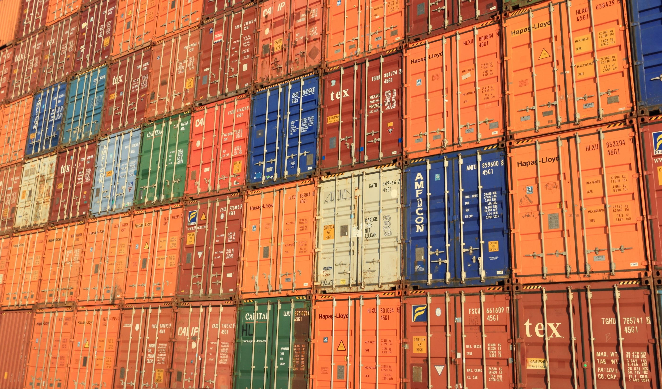
گروه C
تحویل در مقصد

Slide 15
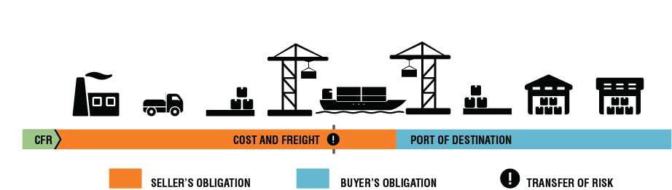
CFR
قیمت کالا و کرایه حمل تا بندر مقصد(ذکر نام بندر مقصد)
این قاعده در حمل دریایی استفاده می شود . فروشنده تحویل کالا را زمانی به انجام می رساند که کالا در بندر بارگیری ، روی عرشه کشتی به خریدار تحویل داده شود .

Slide 16
CIF
قیمت کالا، بیمه و کرایه تا بندر مقصد
این اصطلاح در حمل دریایی استفاده می شود.
در این روش کالا وقتی از روي نرده کشتی بارگیري می شود، مسئولیت فروشنده خاتمه مییابد. ضمن اینکه هزینه حمل و بیمه و عقد قرارداد آن ها با فروشنده می باشد.

Slide 17
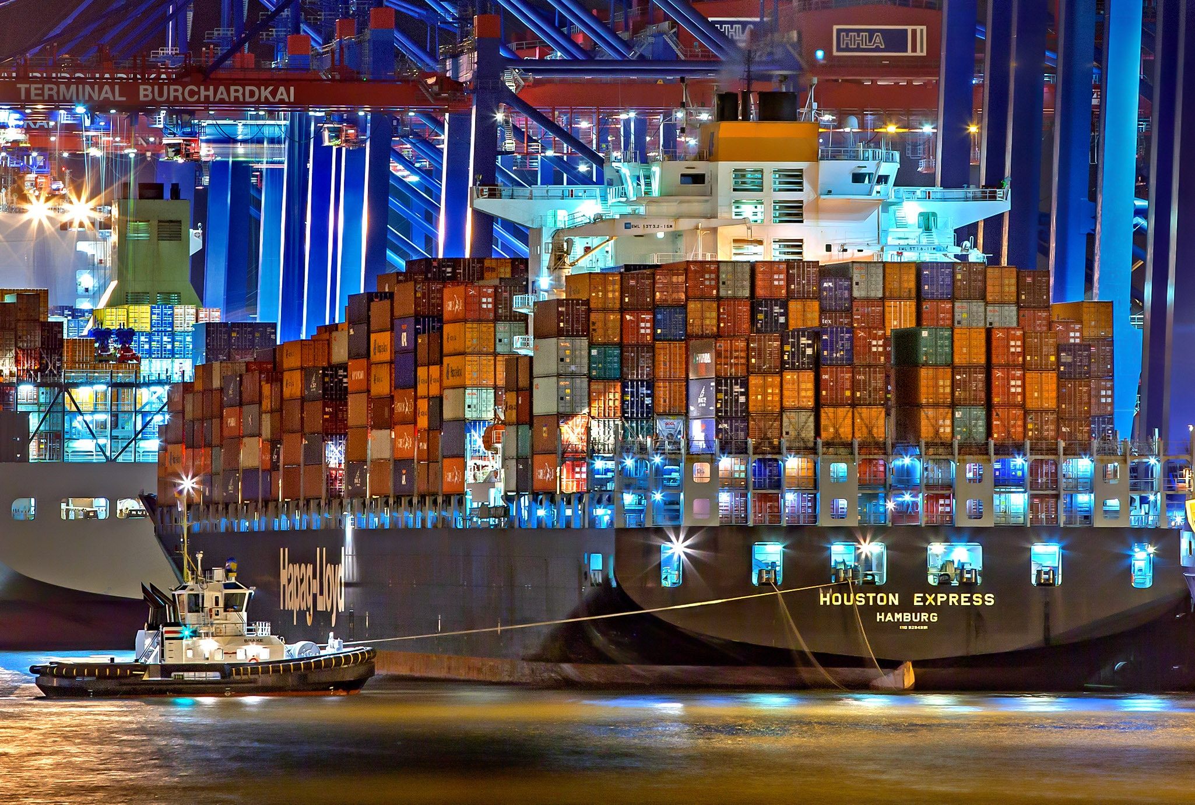
در دو اصطلاح CFR و CIF بندر مقصد ، لزوما بندر نهایی نیست، یعنی می تواند بندر مقصد ، بندر بین راهی نیز باشد .

Slide 18
CPT
پرداخت کرایه حمل کالا تا مقصد ( ذکر نام محل مشخص در مقصد )
این قاعده در هر نوع حملی از جمله حمل مرکب استفاده می شود.

Slide 19
CIP
پرداخت کامل کرایه حمل و بیمه کالا تا مقصد ( ذکر نام محل مشخص در مقصد )
این قاعده از اینکوترمز بدین معنی است که فروشنده کالا را با اخذ مجوزهاي صادراتی ازکشور خود و ترخیص صادراتی، به حمل کننده اي که منتخب خود اوست و خود با آن حمل کننده قرارداد حمل منعقد کرده تحویل میدهد بعلاوه کرایه حمل کالا تا مقصد را پرداخت کرده و کالا را تا مقصد بیمه نموده ، هزینه بیمه را هم پرداخت مینماید .

Slide 20
گروه D
در اصطلاحات گروه D نقطه انتقال هرم نمی تواند مکانی بین راهی باشد بلکه مقصد و نقطه انتقال هرم مقصد نهایی است. گروه D گروه تحویل نام دارد .

Slide 21
DAT
تحویل کالا در پایانه تعیین شده در مقصد ( ذکر نام پایانه )
در هر نوع حملی از جمله حمل مرکب استفاده می شود .
در این قاعده فروشنده کالا را از گمرک کشور خود ، ترخیص صادراتی نموده و تمام ریسک و هزینه صادرات را متقبل می شود اما هیچگونه تعهدی بابت ترخیص وارداتی ، پرداخت ورودی و دیگر هزینه های گمرکی کشور خریدار ندارد .

Slide 22
DAP
تحویل کالا در مکان معین در کشور مقصد
در این قاعده هر نوع حملی از جمله حمل مرکب استفاده می شود .
بدان معناست که فرشنده تحویل کالا را زمانی به اتمام می رساند که آن را در محل مشخص در مقصد روی وسیله نقیله آورنده کالا به صورت آماده برای تخلیه ( تخلیه نشده ) به خریدار تحویل دهد .

Slide 23
DDP
تحویل کالا در محل مقرر در مقصد با ترخیص
DDP نقطه مقابل EXW است .
در هر نوع حملی از جمله حمل گمرکی استفاده می شود .
فروشنده مسئول تحویل کالا در محل قید شده در کشور خریدار است، و پرداخت تمامی هزینه هاي انتقال کالا به مقصد از جمله حقوق ورودي و مالیات بر عهده وي می باشد.

